Slide 1
Комплекс упражнений для укрепления мышц ног
Выполнила: Ортлиб Юлиана
Ученица группы: ПРУМ-22
Преподаватель: Беликова Ж.А

Slide 2
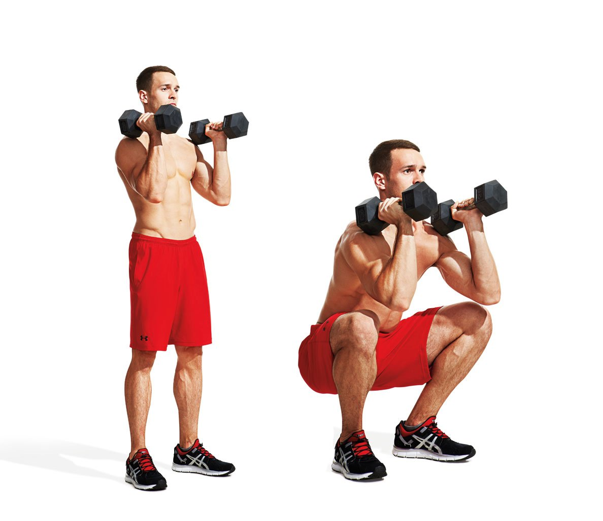
Приседания с гантелями на плечах.
Как выполнять: Разместите снаряды на плечах так, чтобы грифы находились параллельно друг другу. Плотно удерживайте гантели руками, чтобы они никуда не наклонялись и не скатывались в процессе движения. Далее начните выполнять сед до уровня, пока угол в коленях не образует 90 градусов. В нижней фазе можно сделать маленькую паузу, после чего возвращайтесь обратно.
﻿﻿Особенности выполнения: Вне зависимости от веса инвентаря, поднимайте его на плечи без резких движений. В ходе седа старайтесь держать спину ровно, не изгибаясь «колесом». Достигнув нижней фазы, проследите за тем, чтобы пятки не отрывались от поверхности пола. Это важно для акцентированной нагрузки на мышцы ног. Приседайте до параллели бедер с полом.
Сколько выполнять: 10-12 повторений в 4-5 подходов.

Slide 3
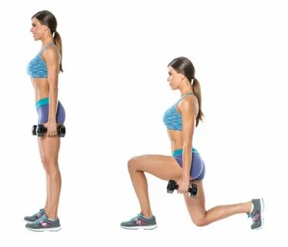
2. Выпады на месте с гантелями.
Как выполнять: Поместите вес в каждую руку и удерживайте его вдоль туловища параллельным хватом. Далее сделайте широкий шаг вперед, чтобы нога, стоящая сзади, опиралась на носок. Ваша задача — выполнять сед до уровня, пока нога, находящаяся впереди, не согнется до прямого угла. Колено задней конечности не должно касаться пола.
﻿﻿Особенности выполнения: Элемент силовой тренировки следует начинать с гантелями небольшого веса. Носки удерживайте прямо, не допуская поворотов в стороны. В противном случае вы рискуете повредить колени, либо сделать бесполезную работу без концентрированной нагрузки на мускулатуру но делая выпады на месте, не торопитесь, соблюдая средний темп.
﻿﻿Сколько выполнять: 10-12 повторений в 3-4 подхода на каждую ногу.

Slide 4
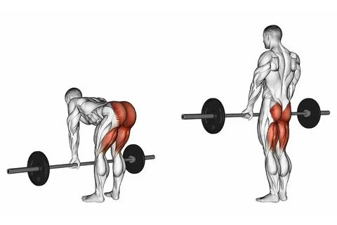
3. Румынская тяга.
Как выполнять: Положите гантели перед собой в продольном положении. Представьте, что перед вам находится гриф и возьмите снаряды, Удерживая их перед собой на поясе. Слегка присядьте, чтобы немного согнуть колени, не допуская полного защелкивания суставного замка. Теперь опускайте корпус вперед до параллели полу, соблюдая естественный прогиб в спине и пояснице. После небольшой задержки разгибайтесь обратно.
﻿﻿Особенности выполнения: Поскольку элемент тренировки ног мужчинам в домашних условиях направлен на проработку мышц-сгибателей бедра, очень важно сохранять неподвижное положение ног. Разгибание из нижней точки осуществляется как раз за счет задней поверхности бедер, поэтому акцентируйте внимание непосредственно на работе данной зоны. ﻿﻿
Сколько выполнять: 10-12 повторений в 4-5 подходов.

Slide 5
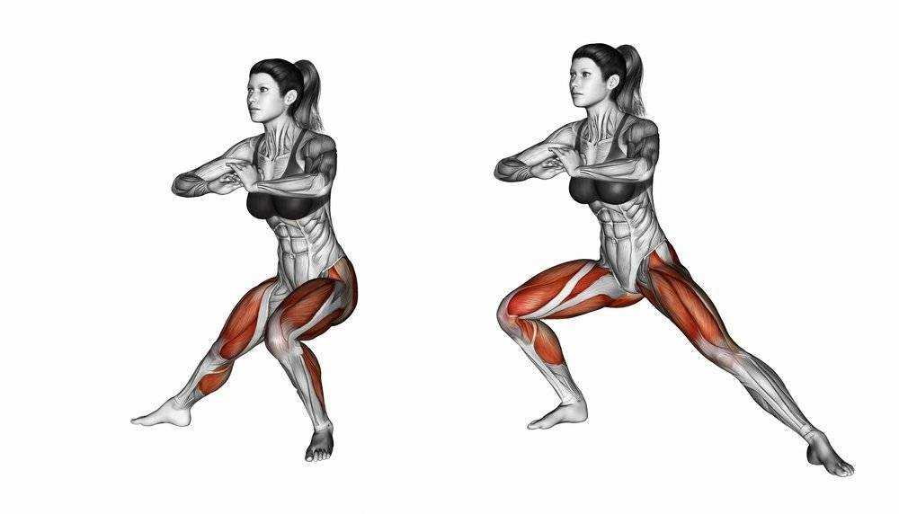
4. Боковые выпады с гантелями.
Как выполнять: Широко расставьте ноги по бокам, после чего поднимите с пола снаряды и удерживайте их внизу перед собой. Носки слегка разверните, чтобы придать позиции дополнительную устойчивость. Теперь начните переносить вес туловища сначала на одну ногу, а потом на другую. Нога сгибается до тех пор, пока колено не встанет вровень носку.
﻿﻿Особенности выполнения: Ни в коем случае не старайтесь наклоняться как можно дальше. Во-первых - это упражнение не на растяжку. Во-вторых - вам не нужна лишняя нагрузка на колени. Спортивный элемент всецело направлен на неторопливую проработку квадрицепсов и внутренней поверхности бедра.
﻿﻿Сколько выполнять: 10-12 повторений на каждую ногу в 3-4 подхода.

Slide 6
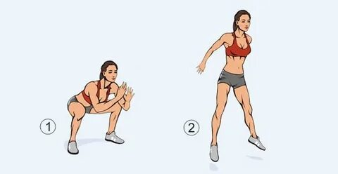
5. Приседание + выпрыгивание.
Как выполнять: Сведите руки перед собой и соедините их в замок. Расставьте стопы на ширине чуть шире плеч. После этого делайте сед, пока бедра не окажутся параллельными полу. После этого встаньте, вновь присядьте и из нижней точки с усилием выполняйте прыжок, одновременно расправляя руки вдоль туловища. ﻿﻿
Особенности выполнения: Представленный элемент тренировки на ноги не только способствует развитию объемов мышц ног, но также их взрывной силы. Благодаря высокой интенсивности выполнения упражнение отлично справляется с ролью жиросжигающего элемента, который можно использовать в других тренировках на похудение.
﻿﻿Сколько выполнять: 10-12 повторений в 4-5 подходов

Slide 7
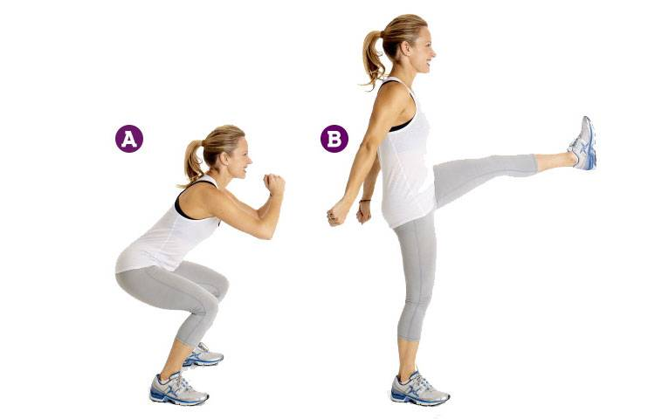
6. Присед + мах ногой вперед.
Как выполнять: Упражнение начинается с выполнения классического приседания. После того как вы подниметесь, вам необходимо выполнить мах ногои вперед, одновременно дотягиваясь ее носка рукой противоположной стороны. Далее выполняется очередной сед, но на этот раз в пиковой точке работает уже другая нога (и рука соответственно). В процессе подъема ногу необходимо держать прямой, избегая сгиба.
﻿﻿Особенности выполнения: Это технически простое упражнение, направленное не только на улучшение физической силы ног, но и на проработку функциональных характеристик атлета, а также мышц спины и задней части бедра. Не нужно торопиться в процессе выполнения, чтобы тщательнее проработать мускулатуру нижних конечностей.
﻿﻿Сколько выполнять: по 10-12 повторений на каждую ногу в 3-4 подхода.

Slide 8
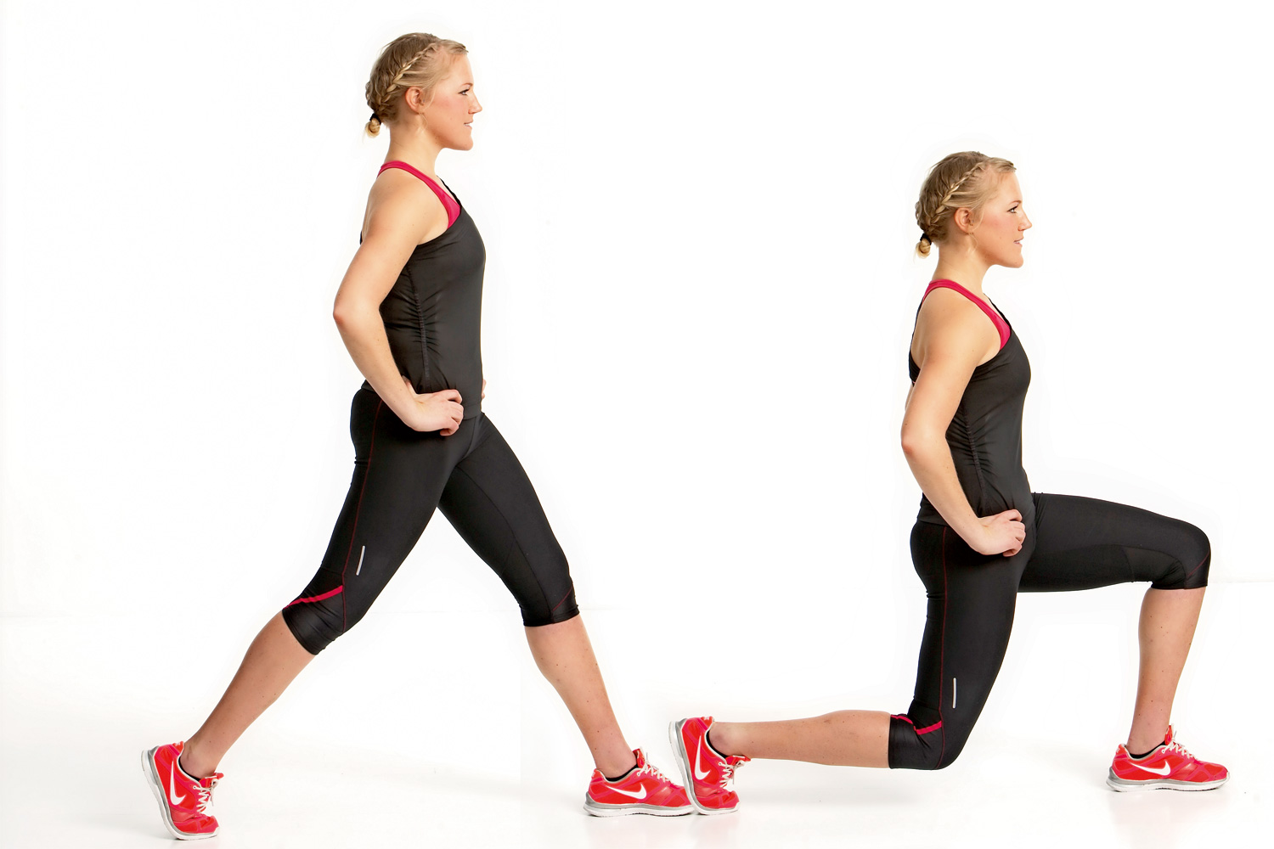
8. Обратные выпады.
Как выполнять: Поставьте ладони на пояс и выпрямите спину, поддерживая ее естественный прогиб. Ровно держите шею, избегая всяческих наклонов. Теперь вашей задачей является выполнение выпада назад до уровня, пока опорная нога не согнется до прямого угла. Чем шире шаг, тем большая нагрузка оказывается на ягодицы, поэтому не делайте его слишком далеко. Отведенная назад нога не должна касаться коленом в нижней фазе.
﻿﻿Особенности выполнения: Элемент тренировки ног в домашних условиях стоит выполнять на каждую сторону по очереди. Выпады назад замечательно подходят для проработки объема мускулатуры бедра, позволяя придать ногам подтянутую и рельефную форму. Отлично прорабатывает стабилизирующие мышцы туловища.
﻿﻿Сколько выполнять: по 10-12 повторений на каждую ногу в 3-4 подхода.

Slide 9
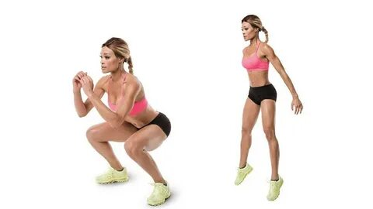
9. Широкий присед с прыжком.
Как выполнять:
Встаньте, полностью распрямив туловище. После этого вам необходимо совершить прыжок, одновременно расставляя в стороны ноги шире линии плеч. После приземления делайте сед до уровня, пока вытянутые вниз руки не коснутся поверхности пола. Соблюдайте при этом ровное положение спины, смотрите четко перед собой.
﻿﻿Особенности выполнения: Смена положения ног в прыжке одновременно с приседаниями комплексно воздействуют на мышцы ног. благодаря элементу силовой тренировки на ноги нагружаются не только приводящие мышцы, но также боковые части бедра.
﻿﻿Сколько выполнять: 12-15 повторений в 4-5 подходов.

Slide 10
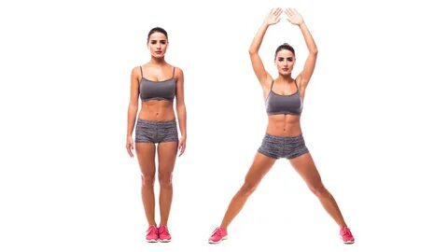
10. Прыжки с разведением рук и ног.
Как выполнять: Для начала зафиксируйте руки на поясе и выпрямите все туловище. Начните выполнять прыжки, расставляя ноги по уровню дельт, после чего сводя их обратно. Отталкивание старайтесь осуществлять за счет работы носков, чтобы сконцентрировать нагрузку в области икроножных мышц. Торопиться не нужно. Следите за равномерностью дыхания, ловя свой темп.
﻿﻿Особенности выполнения: Помимо активной проработки икр, данный кардио-элемент из тренировки на ноги интенсивно разгоняет обменные процессы организма. Также это отличное упражнение для завершения тренинга, позволяющее финально проработать мускулатуру ног и подготовиться к предстоящему.
﻿﻿Сколько выполнять: 20-25 повторений в 4-5 подходов.

